Slide 1
Федеральное государственное бюджетное образовательное учреждение высшего образования«Красноярский государственный медицинский университет имени профессора В.Ф. Войно-Ясенецкого» Министерства здравоохранения Российской Федерации Фармацевтический колледж
Организация деятельности аптек в соответствии с требованиями надлежащей аптечной практики
Выполнила:
Студентка 204 группы Отделения Фармация Ковалева Екатерина Андреевна Проверила: Тюльпанова Марина Викторовна

Slide 2
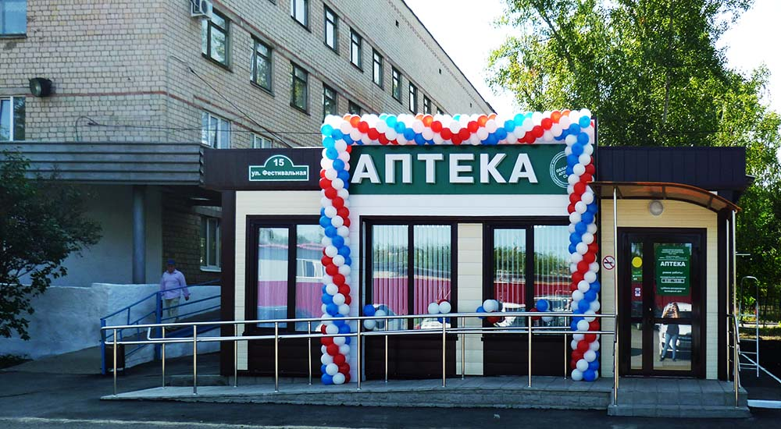
Основные требования, предъявляемые к Аптеке, обслуживающей население

Slide 3
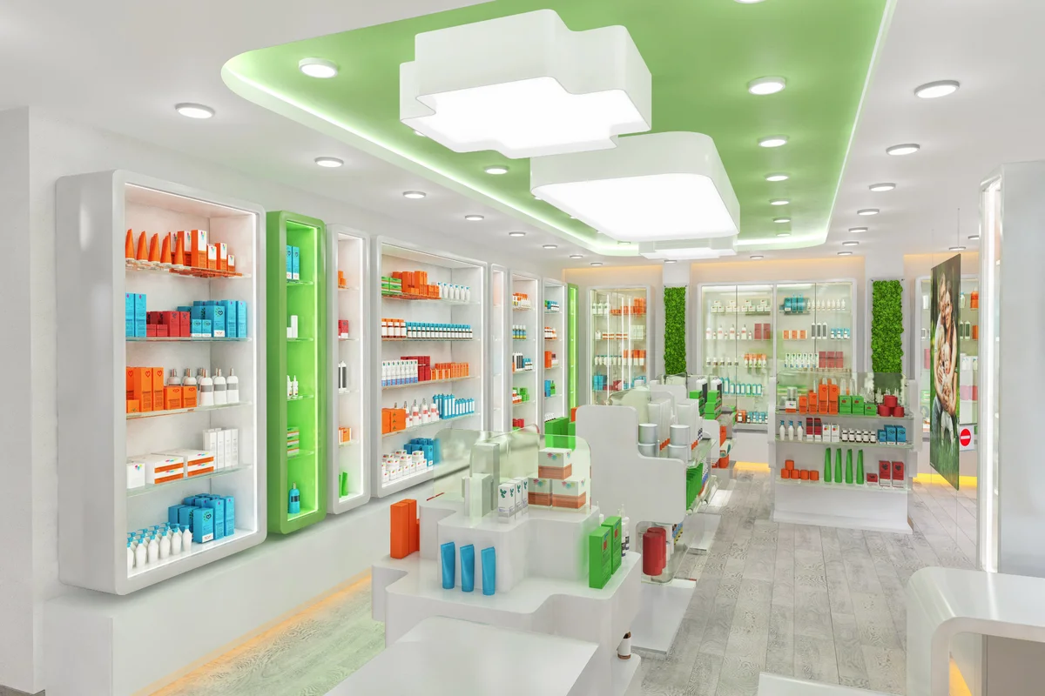
Общие положения
1.1. Аптека - учреждение здравоохранения, главной задачей которого является обеспечение населения и лечебно - профилактических учреждений лекарственными средствами и изделиями медицинского назначения.
1.2. Утратил силу. - Приказ Минздрава РФ от 28.07.99 N 294.
1.3. Минимальное количество отпускаемых аптекой по рецептам врачей и требованиям лечебно - профилактических учреждений лекарственных средств должно составлять не менее 5,0 тыс. единиц в год.
1.4. Минимальная площадь аптеки 90 кв. м. В дальнейшем с развитием аптеки ее площадь должна соответствовать объему и характеру выполняемой работы согласно действующим методическим документам Минздрава Российской Федерации.

Slide 4
1.5. Внешнее оформление аптеки должно содержать:
- вывеску с названием "Аптека" на национальном и русском языках и ее наименованием (номером, названием);
- указание о часах работы, номер телефона;
- адреса и телефоны дежурных и близлежащих аптек, лечебно - профилактических учреждений и частнопрактикующих врачей;
- информацию о дополнительных услугах, оказываемых аптекой населению;
- информацию об оказании первой доврачебной помощи населению.
Дежурная аптека должна иметь наружную сигнализацию.
1.6. В аптеке должны быть условия для оказания первой доврачебной помощи.
1.7. Вновь открываемые аптеки или аптеки, изменяющие свои функции, должны иметь проект технико - экономического обоснования и проект штатного расписания.
1.8. Для функционирования аптека обязана иметь:
- разрешение органов государственного санитарного надзора;
- заключение органов государственного пожарного надзора;
- рекомендации органов здравоохранения о желаемом профиле деятельности аптеки;
- сертификат аккредитационной комиссии;
- лицензию.

Slide 5
Состав помещений и оснащение аптеки
2.1. В соответствии с планируемым объемом работы и характером производственной деятельности состав помещений и оснащение аптеки определяется с учетом рекомендаций Минздрава Российской Федерации и СНиП.
2.2. Минимальный состав помещений аптеки включает: торговый зал, помещение для приготовления лекарств, помещение для получения дистиллированной воды, моечную, кабинет заведующего, комнату персонала, помещение для хранения запасов лекарственных средств, туалет, гардеробную.
Обязательно наличие в аптеке водопровода, канализации, телефона, электричества, газа, печного отопления (при отсутствии других видов энергоресурсов).
2.3. Минимальный размер торгового зала - 20 кв. м.
2.4. В торговом зале в зависимости от объема работы аптеки должны быть оборудованы рабочие места для приема рецептов, отпуска изготовленных и готовых лекарств по рецептам, отпуска лекарств и изделий медицинского назначения без рецептов.
В аптеке с минимальным размером торгового зала может быть одно рабочее место.
2.5. Оплата стоимости лекарств населением должна проводиться через кассовый аппарат.

Slide 6
2.6. Площадь помещения для приготовления лекарств должна быть не менее 15 кв. м и оснащена специальной аптечной мебелью, приборами, оборудованием для приготовления, смешения, фильтрования, расфасовки, этикетирования, упаковки и укупорки лекарств, сейфами (специальными шкафами) для хранения ядовитых и наркотических лекарственных средств, этилового спирта, штанглазами, средствами измерения веса, объема, уд. веса, реактивами для проведения химического контроля лекарств. В помещении для приготовления лекарств должны быть организованы рабочие места для приготовления и контроля качества лекарств.
В зависимости от объема работы и увеличения площади ассистентской комнаты могут быть созданы специализированные рабочие места по изготовлению различных лекарственных форм.
2.7. Минимальная площадь помещения для получения дистиллированной воды - 5 кв. м. Оно должно быть оборудовано аппаратами для получения и емкостями для хранения дистиллированной воды в соответствии с действующими правилами по санитарному режиму аптек.
2.8. Минимальная площадь моечной комнаты - 5 кв. м. Ее оборудование должно обеспечивать выполнение требований по санитарному режиму аптек.
2.9. Площадь автоклавной - не менее 10 кв. м.
2.10. Помещения для хранения запасов лекарственных средств и изделий медицинского назначения должны иметь минимальную площадь не менее - 36 кв. м и должны быть оснащены стеллажами, шкафами и другим необходимым оборудованием для обеспечения сохранности ядовитых, наркотических, сильнодействующих, огнеопасных, термолабильных и других лекарственных средств, лекарственного растительного сырья, изделий медицинского назначения в соответствии с их физико - химическими свойствами.
2.11. Комната персонала - не менее 8 кв. м и оборудована мебелью для приема пищи и отдыха сотрудников.
2.12. Площадь гардеробной должна обеспечивать хранение домашней и рабочей одежды в соответствии с требованиями по санитарному режиму аптек.

Slide 7
Производственная деятельность аптеки
3.1. По характеру производственной деятельности аптеки подразделяются на:
- изготовляющие лекарственные средства по рецептам врачей и требованиям лечебно - профилактических учреждений и осуществляющие реализацию готовых лекарственных средств (производственная аптека);
- осуществляющие реализацию готовых лекарственных средств населению и лечебно - профилактическим учреждениям (аптека готовых лекарств).
3.2. Обязательным для аптеки является наличие Государственной Фармакопеи, нормативно - технической документации, справочной литературы по вопросам технологии изготовления, контролю качества, условиям хранения, нормам отпуска лекарственных средств.
3.3. Производственная аптека для выполнения своей основной задачи должна иметь дополнительные помещения:
- асептический блок для приготовления асептических и стерильных лекарственных форм;
- автоклавную;
- кабинет химика - аналитика;
- помещение для получения апирогенной воды;
- помещения для хранения огнеопасных, термолабильных и других лекарственных средств, требующих особых условий хранения в соответствии с их физико - химическими свойствами.
Расположение производственных помещений должно исключать встречные потоки технологического процесса изготовления стерильных и нестерильных лекарственных средств.
3.4. Организация рабочих мест должна обеспечивать соблюдение санитарных, фармацевтических требований, технологии изготовления лекарственных форм и контроля их качества.

Slide 8
3.5. Проведение контроля качества лекарственных средств и дистиллированной воды регламентируется нормативными документами Минздрава Российской Федерации.
В производственных аптеках, осуществляющих изготовление глазных капель и стерильных лекарственных форм, должен производиться физико - химический и микробиологический контроль качества дистиллированной воды и лекарственных средств.
3.6. Для упаковки изготовленных лекарств аптека должна иметь упаковочный материал и стеклянную посуду, а также специальное оборудование для ее дезинфекции, мытья, сушки, стерилизации.
Оборудование, предназначенное для изготовления стерильных лекарственных форм, должно подвергаться валидации - подтверждению способности оборудования и вспомогательных систем в надежности работы с учетом допустимых отклонений.
3.7. В аптеке должны строго соблюдаться фармацевтические и санитарные требования.
Сотрудники аптеки, занятые изготовлением и контролем качества стерильных лекарственных средств, должны проходить аттестацию по оценке знаний и практических навыков в порядке, предусмотренном действующим законодательством.
3.8. Техническое и хозяйственное оснащение аптек должно осуществляться в соответствии с нормативными документами.
3.9. На все приборы, аппараты, имеющиеся в аптеке, должны быть технические паспорта, своевременно производиться их техническое обслуживание и ремонт.
3.10. Для выполнения основной задачи аптека должна иметь запас лекарственных средств, разрешенных к применению в Российской Федерации, включая жизненно важные лекарственные средства, по перечню, утвержденному Минздравом Российской Федерации.
По указанию местных органов здравоохранения отдельные аптеки должны иметь неснижаемый запас вакцин и сывороток.

Slide 9
Персонал аптеки
4.1. Численность фармацевтического и вспомогательного персонала определяется аптекой самостоятельно и зависит от типа аптеки и объема ее работы.
4.2. Возглавлять аптеку должно лицо с фармацевтическим образованием и стажем работы не менее 5 лет.
4.3. Режим работы персонала должен обеспечить восстановление сил работающих, условия для отдыха.

Slide 10
Охрана труда и техника безопасности
5.1. В аптеке должны быть созданы условия для обеспечения охраны труда и техники безопасности.
5.2. Все работники аптеки должны быть обеспечены специальной и санитарной одеждой.
5.3. Персонал аптеки, привлекаемый к работе с приборами и оборудованием, должен пройти соответствующую подготовку и иметь удостоверения на право работы (с дистилляторами, автоклавами, сушильными шкафами, электроприборами, газовыми приборами, персональными компьютерами и другим оборудованием).
5.4. На всех рабочих местах должны находиться инструкции по технике безопасности, работе с аппаратами и приборами.
5.5. Весь персонал аптеки должен пройти необходимый инструктаж по технике безопасности и диспансеризацию.
Вся документация о проведении инструктажа и прохождении диспансеризации должна быть в аптеке в полном порядке.
5.6. В аптеке должны быть обеспечены условия для сохранности товарно - материальных ценностей и противопожарной безопасности. Для этого аптека должна быть оборудована соответствующей светозвуковой сигнализацией.

Slide 11
Надлежащая аптечная практика
Согласно ст. 55 Федерального закона №61-ФЗ «Об обращении лекарственных средств» розничная торговля лекарственными препаратами осуществляется по правилам надлежащей аптечной практики (далее - НАП), утвержденным уполномоченным федеральным органом исполнительной власти.
Рассмотрим подробнее правила НАП по следующим пунктам:

Slide 12
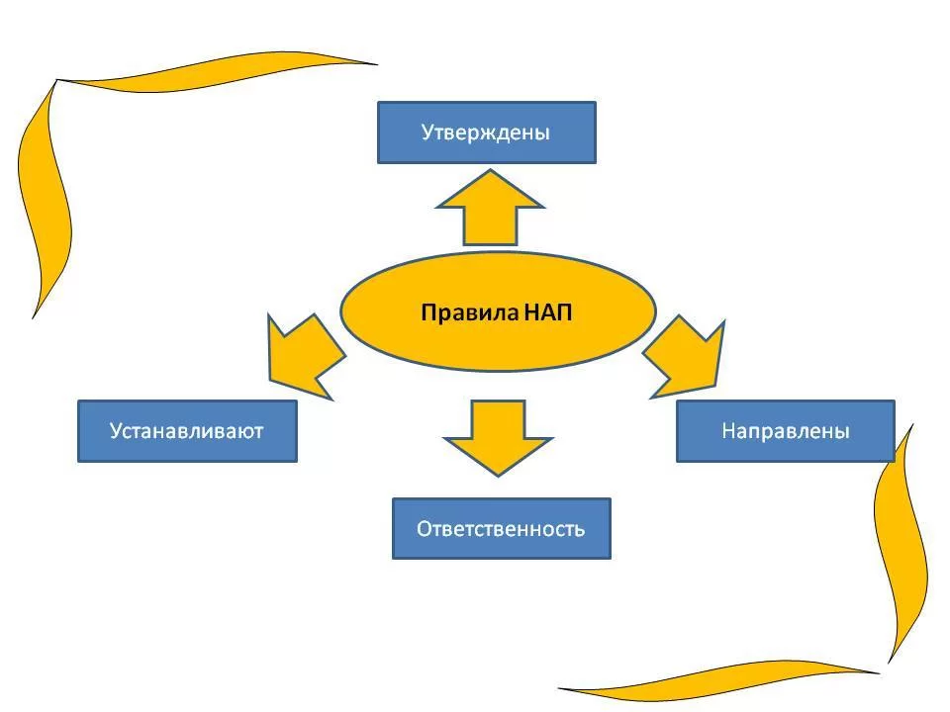
Правила надлежащей аптечной практики

Slide 13
Нормативная документация утверждения надлежащей аптечной практики

Slide 14
Санитарный режим аптечных организаций
МИНИСТЕРСТВО ЗДРАВООХРАНЕНИЯ РОССИЙСКОЙ ФЕДЕРАЦИИ
ПРИКАЗ
от 21 октября 1997 г. N 309
ОБ УТВЕРЖДЕНИИ ИНСТРУКЦИИ
ПО САНИТАРНОМУ РЕЖИМУ АПТЕЧНЫХ ОРГАНИЗАЦИЙ (АПТЕК)
В целях обеспечения санитарного режима аптечных организаций (аптек) и дальнейшего повышения качества лекарственных средств, изготовляемых в аптеках, приказываю:
1. Ввести в действие с 01.01.98 Инструкцию по санитарному режиму аптечных организаций (аптек) (Приложение).
2. Руководителям органов управления здравоохранением и фармацевтическими организациями в субъектах Российской Федерации обеспечить безусловное соблюдение в аптечных организациях (аптеках) санитарных и гигиенических требований данной Инструкции.
3. Центрам госсанэпиднадзора по субъектам Российской Федерации обеспечить контроль за соблюдением санитарного режима в аптечных организациях (аптеках).
4. Считать не действующим на территории Российской Федерации Приказ Министерства здравоохранения СССР от 30.04.85 N 581 "Об утверждении Инструкции по санитарному режиму аптек".
5. Контроль за исполнением настоящего Приказа возложить на заместителя министра Вилькена А.Е.

Slide 15
СПАСИБО
ЗА ВНИМАНИЕ!

